Slide 1

Descripción grupos topográficos

Slide 2
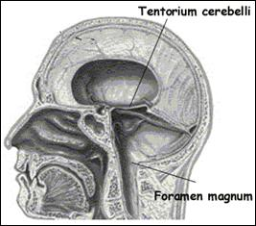
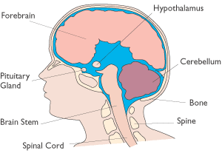
Descripción grupos topográficos
SUPRATENTORIALES:
  T. hemisféricos cerebrales
  T. de la región selar
    T. de hipófisis
  T. III ventrículo
  T. base de cráneo
  T. región pineal

Slide 3
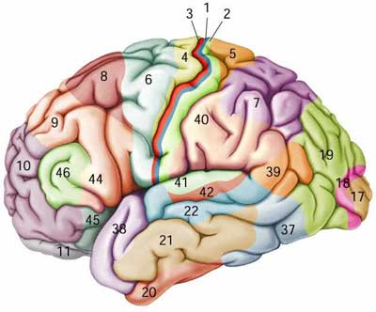
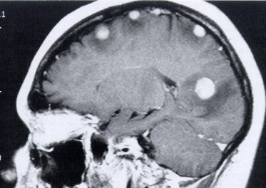
Tumores hemisféricos cerebrales
CLÍNICA:
HTIC
Síntomas focales
TUMORES DE LOS HEMISFERIOS CEREBRALES:
  Metástasis cerebrales
  Glioblastoma multiforme / Astrocitomas
  Oligodendrogliomas
  Ependimomas
  Linfomas

Slide 4
Descripción grupos topográficos
SUPRATENTORIALES:
  T. hemisféricos cerebrales
  T. de la región selar
    T. de hipófisis
  T. III ventrículo
  T. base de cráneo
  T. región pineal

Slide 5
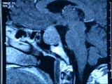
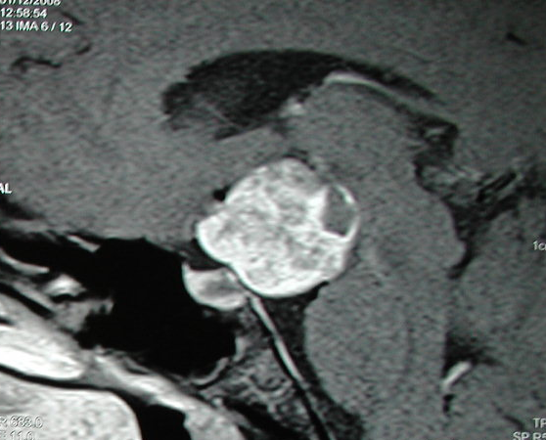
Tumores de la región selar
TUMORES DEL LÓBULO ANTERIOR: ADENOMAS HIPOFISARIOS.
  Tumor + frecuente en esta región
  Sd. endocrinológico ± alteración visual
TUMORES DE RESTOS EMBRIONARIOS:
CRANEOFARINGIOMA
Teratoma
OTROS TUMORES SELARES / PARASELARES::
Tumores del nervio óptico (Gliomas y meningiomas)
Meningiomas supraselares y del tubérculo selar
Quiste coloide del III

Slide 6
Tumores de la región selar
CLINICA
Similar a la de los adenomas hipofisarios
CLÍNICA:
  ENDOCRINOLOGICA
    Hiperfunción hormonal: Cushing, Acromegalia, etc (adenomas)
    Ausencia hormonal: Panhipopituitarismo
    Alteraciones metabólicas: SIADH o Diabetes insípida
  EFECTO MASA:
    Defectos visuales: agudeza y campo (Hemianopsia bitemporal, amaurosis)
    Diplopia (parálisis de los oculomotores)
    Cefalea e hidrocefalia (tumores de mayor tamaño)
  APOPLEJIA HIPOFISARIA
    Deterioro neurológico agudo (infarto, hemorragia o necrosis intratumoral)
    Cefalea, deterioro visual, oftalmoplejía y disminución nivel conciencia

Slide 7
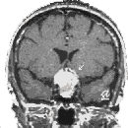
Tumores de hipófisis
A.- ADENOMAS HIPOFISARIOS:
Benignos del lóbulo anterior de la hipófisis (adenohipófisis)
Funcionantes o Productores
  PRLnoma es el mas frecuente (Amenorrea-galactorrea)
  Productor de ACTH (E. Cushing)
  Productor de GH (Acromegalia)
  Productor de TSH
  Productor de FSH o LH
No productores
TAMAÑO:
  Microadenomas < 1 cm.
  Macroadenomas > 1 cm.

Slide 8
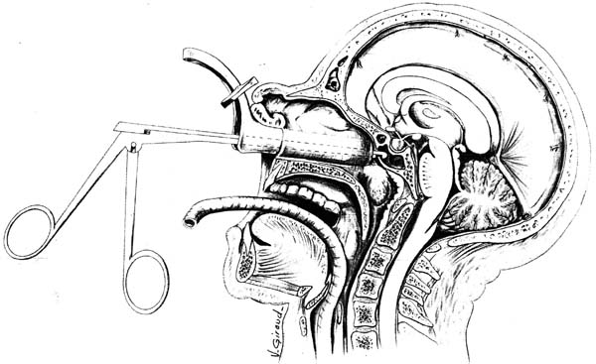
Tumores de hipófisis
A.- ADENOMAS HIPOFISARIOS:
Tratamiento Medico:
  PRLnomas
    Bromocriptina, Cabergolina, Quinagolina (Dopaminérgicos)
  Acromegalia
    Octreotido, Lanreotido (análogos de somatostatina)
  Cushing
    Ketoconazol, Bromocriptina

Slide 9
Tumores de hipófisis
A.- ADENOMAS HIPOFISARIOS:
Tratamiento Quirúrgico: Resección vía transesfenoidal
  E. Cushing
  Acromegalia
  Afectación visual
Radioterapia ó Radiocirugia (restos no resecables)

Slide 10
Descripción grupos topográficos
SUPRATENTORIALES:
  T. hemisféricos cerebrales
  T. de la región selar
    T. de hipófisis
  T. III ventrículo
  T. base de cráneo
  T. región pineal

Slide 11
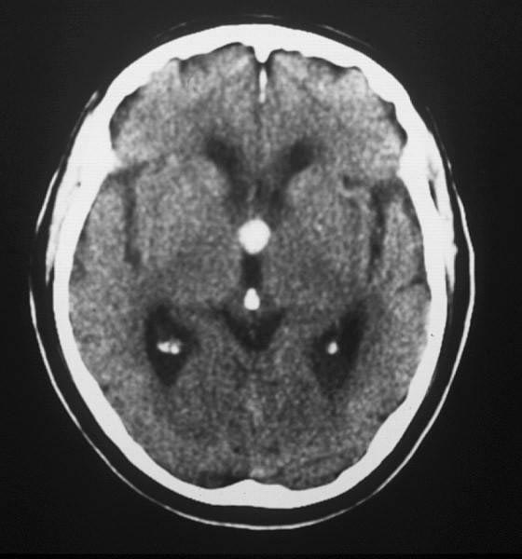
Tumores del III ventrículo
CLÍNICA:
Hidrocefalia e HTIC
Anomalías neurológicas hipotalámicas (cambios de carácter)
Alteraciones endocrinas (diabetes insípida) y metabólicas (hipertermia, hiperfagia)

Slide 12
Tumores del III ventrículo
QUISTE COLOIDE:
Cápsula que contiene material glucoproteico PAS+
Cefalea intermitente (cambios posturales). Hidrocefalia
Causa muerte súbita. Meningitis química
Tto:
  Cirugía. Técnicas endoscópicas. Derivaciones bi- V-P

Slide 13
Descripción grupos topográficos
SUPRATENTORIALES:
  T. hemisféricos cerebrales
  T. de la región selar
    T. de hipófisis
  T. III ventrículo
  T. base de cráneo
  T. región pineal

Slide 14
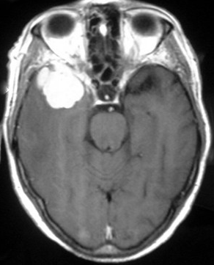
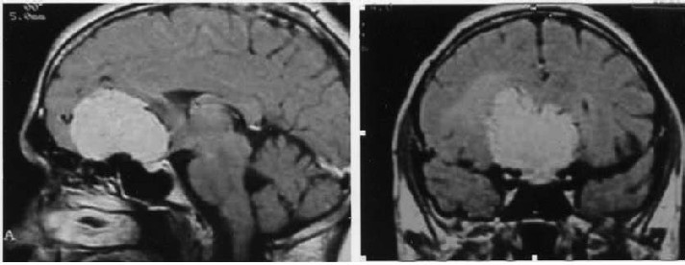
Tumores de la base del cráneo
CLÍNICA:
A.- Tumores Fosa Media:
Parálisis pares craneales
Epilepsia lóbulo temporal.
Compresión del tronco cerebral
B.- Tumores De Fosa Anterior:
Similar a los meningiomas del surco olfatorio

Slide 15
Descripción grupos topográficos
SUPRATENTORIALES:
  T. hemisféricos cerebrales
  T. de la región selar
    T. de hipófisis
  T. III ventrículo
  T. base de cráneo
  T. región pineal

Slide 16
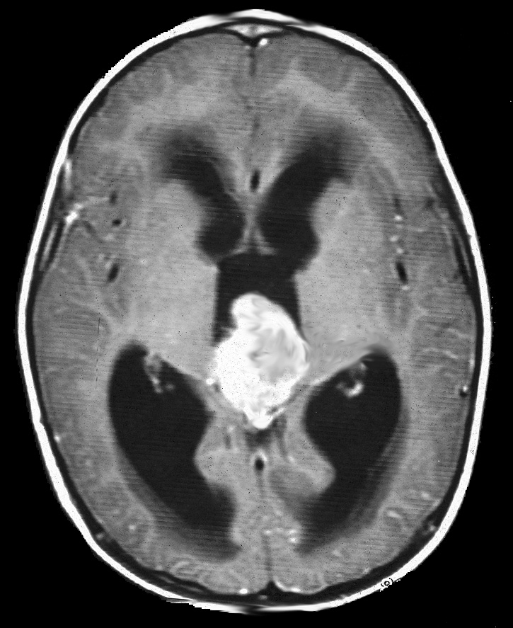
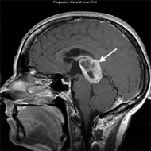
Tumores de la región pineal
CLÍNICA:
Hidrocefalia e HTIC
Síndrome de Parinaud
Pubertad precoz y macrogenitosomía
TUMORES DE LA REGIÓN PINEAL:
Tumores de células germinales
  Germinomas
  Otros
Pineocitoma y pineoblastoma

Slide 17
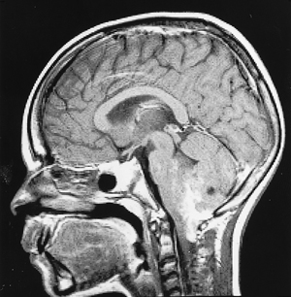
Descripción grupos topográficos
INFRATENTORIALES:
  T. fosa posterior
  T. tronco-encéfalo
  T. angulo pontocerebeloso (APC)
  T. base de cráneo

Slide 18
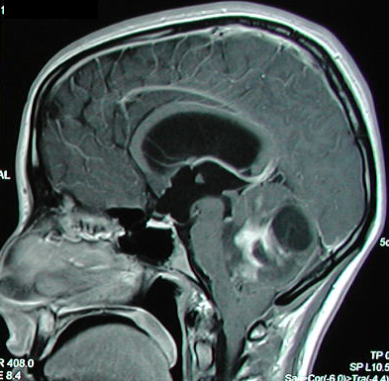
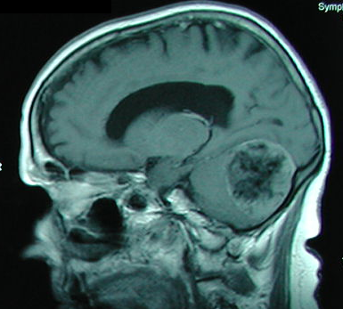
Tumores de fosa posterior
MENORES DE 20 AÑOS:
Meduloblastoma
Astrocitoma quístico
20- 40 AÑOS:
Ependimoma.
Meningioma
Hemangioblastoma
MAYORES DE 40 AÑOS:
Astrocitoma - Glioma
Metástasis cerebelosa

Slide 19
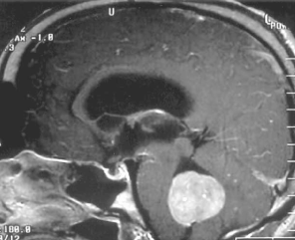

Tumores de fosa posterior
CLINICA:
TUMORES DEL IV VENTRICULO:
Alteraciones vegetativas
Obstrucciones intermitentes HTIC e Hidrocefalia
TUMORES CEREBELOSOS:
VERMIANOS
  Alt equilibrio y ataxia troncular. No nistagmus
HEMISFERIOS CEREBELOSOS
  Ataxia, alteraciones coordinación, hipotonía y nistagmus hacia el lado de la lesión

Slide 20
Descripción grupos topográficos
INFRATENTORIALES:
  T. fosa posterior
  T. tronco-encéfalo
  T. angulo pontocerebeloso (APC)
  T. base de cráneo

Slide 21
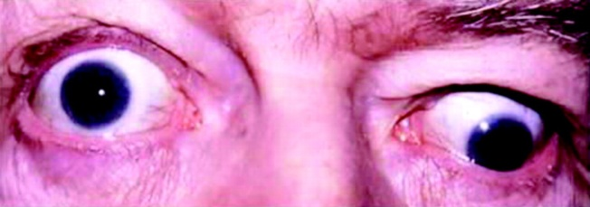
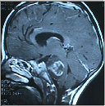
Tumores del tronco del encéfalo
CLÍNICA:
Diplopia, paresia oculomotora, oftalmoplejía
Hipoestesia trigeminal
Signos piramidales, sensitivos y cerebelosos de tipo alterno
Cefalea e HTIC de aparición muy tardía
TUMORES DE TRONCO-ENCÉFALO:
Astrocitomas
Glioblastoma multiforme

Slide 22
Descripción grupos topográficos
INFRATENTORIALES:
  T. fosa posterior
  T. tronco-encéfalo
  T. angulo pontocerebeloso (APC)
  T. base de cráneo

Slide 23
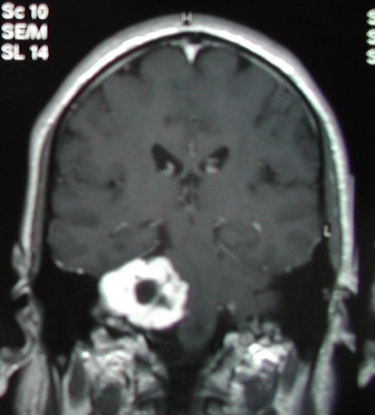
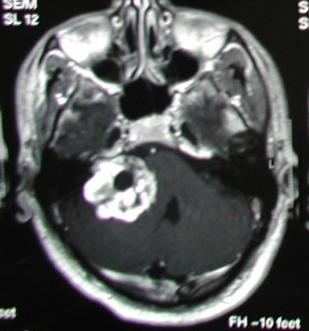
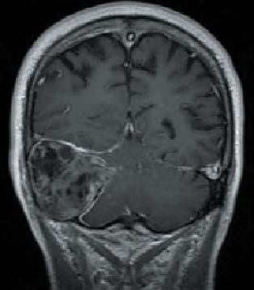
Tumores del ángulo ponto-cerebeloso
SCHWANNOMAS DE PARES CRANEALES:
Más frecuente: porción vestibular del VIII
Porción que se introduce en el CAI dilatándolo
Pueden ser quísticos
MENINGIOMAS:
Benignos.
Cola dural.
Hiperostosis o erosión ósea

Slide 24
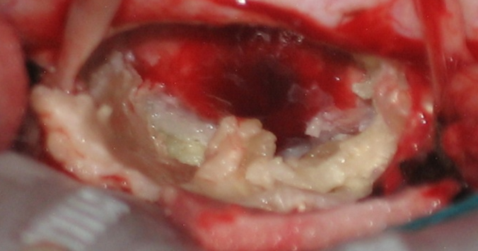

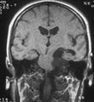
Tumores del ángulo ponto-cerebeloso
TUMORES DERMOIDE Y EPIDERMOIDE (Tumor perlado):
Benignos
Meningitis aséptica recidivante (cristales de colesterol). Meningitis de Mollaret.
Tto: resección tumoral y de la cápsula

Slide 25
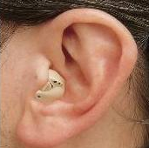
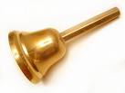
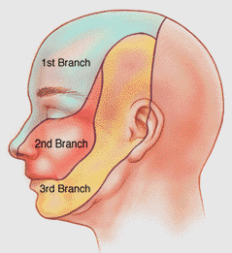
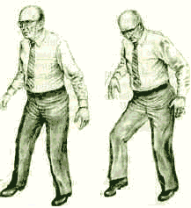
Tumores del ángulo ponto-cerebeloso
CLÍNICA:
Acúfeno. Tinitus
Sordera Neurosensorial unilateral
Vértigo central e inestabilidad
Neuralgia del V
Espasmo o paresia hemifacial (VII)
Diplopia por afectación del VI PC
Ataxia cerebelosa
Cefalea e HTIC

Slide 26
Descripción grupos topográficos
INFRATENTORIALES:
  T. fosa posterior
  T. tronco-encéfalo
  T. angulo pontocerebeloso (APC)
  T. base de cráneo

Slide 27
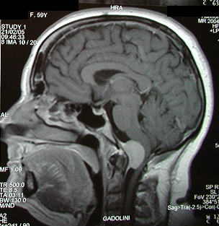
Tumores de la base del cráneo
A.- Tumores Del Agujero Magno:
CLÍNICA:
Tetraparesia circular espástica
Cefalea nucal (↑ con Valsalva)
Tortícolis y síncopes
Signo de L´hermitte
Parálisis de pares craneales ( IX, X, XI y XII)

Slide 28
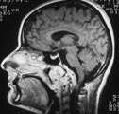
Tumores de la base del cráneo
CORDOMA:
Derivado restos de la notocorda
Benigno pero localmente agresivo
Localizacion:
  Clivus (60%)
  Región sacrocoxígea
Tto: Extirpación quirúrgica (difícil).
  radioterapia o protom beam.
OTROS TUMORES
Meningiomas, MTX.

Slide 29
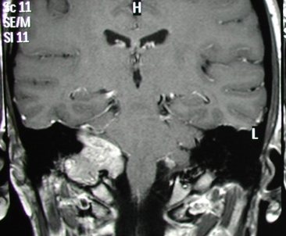
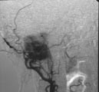
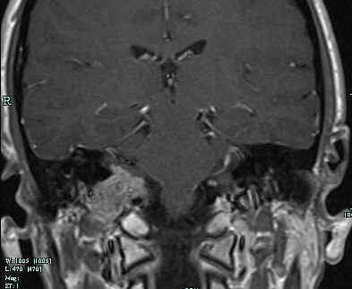
Tumores de la base del cráneo
B.- TUMOR GLÓMICO DEL FORAMEN YUGULAR (Glomus yugulare):
Paraganglioma
Agujero rasgado posterior, afectando a IX, X y XI.
Diagnostico
  Arteriografía ± embolización
  Determinación de catecolaminas en sangre y orina
Tto: Cirugía. Bloqueo como en el feocromocitoma. RxT o Radiocirugía.

